Slide 1
Министерство труда и социального развития Омской области
Предоставление социально-реабилитационных
услуг в государственных учреждениях социального
обслуживания населения детям-инвалидам, проживающим на территории Омской области
Докладчик: С.В. Добрых,
первый заместитель Министра труда и социального развития Омской области

Slide 2
Министерство труда и социального развития Омской области
На 1 июня 2016 года
Количество детей-инвалидов – 7 315

Slide 3
38 отделений социальной реабилитации бюджетных учреждений – комплексных центров социального обслуживания населения
Министерство труда и социального развития Омской области
В 2016 году в комплексные центры социального обслуживания населения обратились 4 125 семей, имеющих детей-инвалидов

Slide 4
Министерство труда и социального развития Омской области
Услуги, оказанные детям с ограниченными возможностями здоровья отделениями социальной реабилитации инвалидов
Наименование услуги | Количество детей, получивших услуги в Первом полугодии 2016 года
социально-педагогическая реабилитация | 3 060
социально-психологическая реабилитация | 3 416
социально-бытовая адаптация | 2 661
социально-медицинская реабилитация | 1 509
повышение коммуникативного потенциала | 3 759

Slide 5
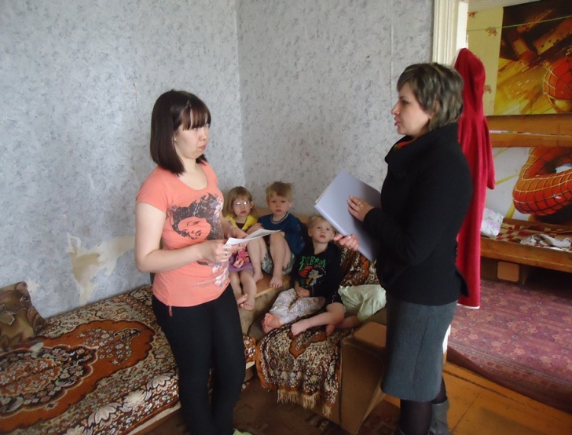
Министерство труда и социального развития Омской области
Отделения социальной реабилитации инвалидов
Клубы для родителей, социальный патронаж семей, "няня на час", "социальное такси", Школа для родителей, Школы ухода за тяжело больными детьми-инвалидами

Slide 6
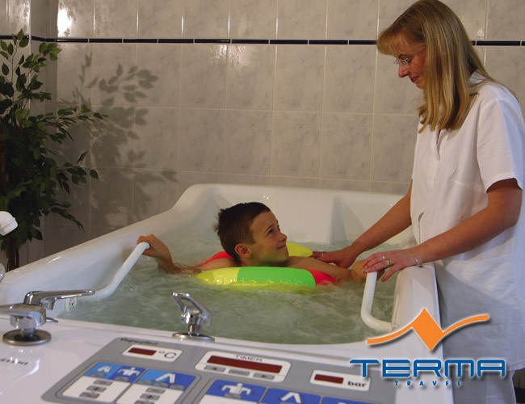
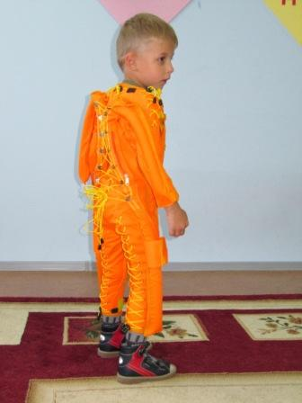
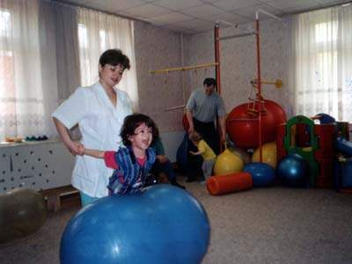
Министерство труда и социального развития Омской области
Реабилитация детей с ограниченными возможностями в бюджетном учреждении Омской области "Реабилитационный центр для детей и подростков с ограниченными возможностями"

Slide 7
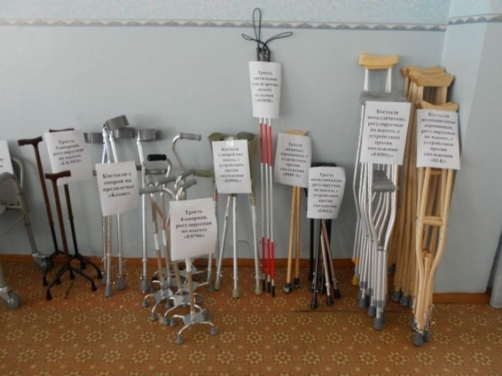
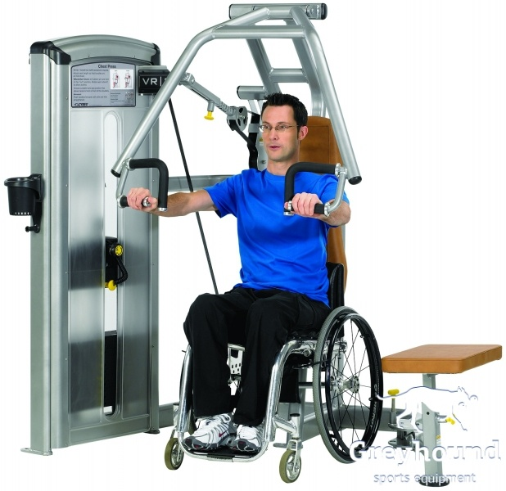
Министерство труда и социального развития Омской области
ОМСКАЯ ОБЛАСТЬ
Диспетчерская служба для инвалидов по слуху
Пункты проката адаптационного оборудования
Оснащение комплексных центров реабилитационным оборудованием

Slide 8
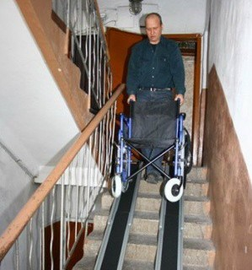
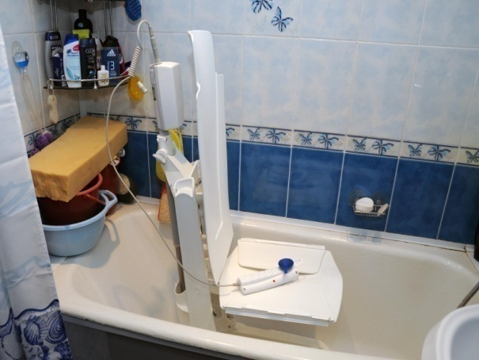
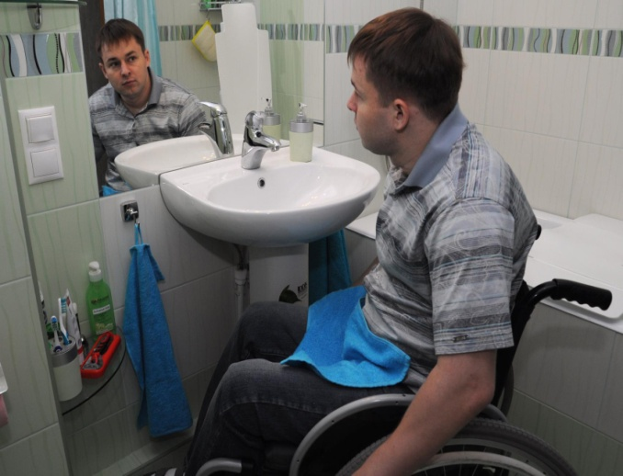
Министерство труда и социального развития Омской области
Обеспечение доступности жилья для граждан
с ограниченными возможностями здоровья
обустройство жилых помещений инвалидов
оборудование подъездов жилых домов пандусами

Slide 9
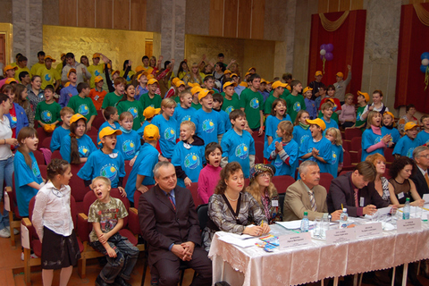
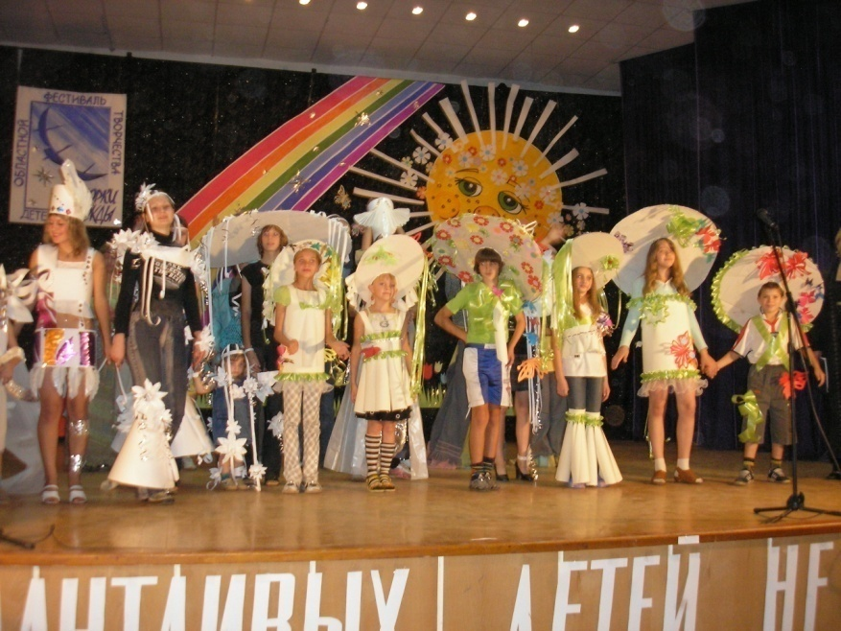
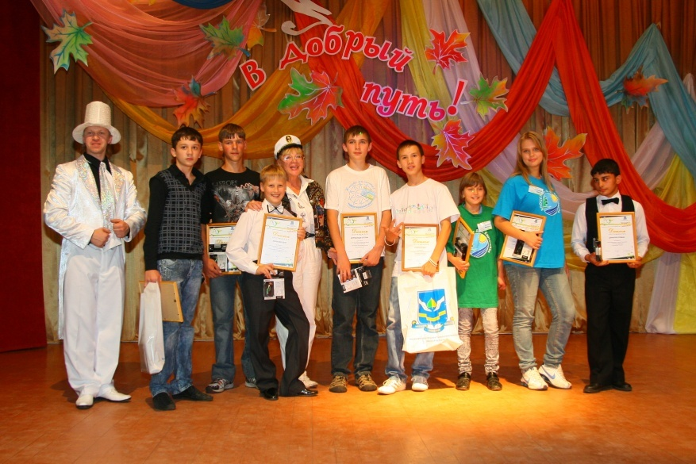
Министерство труда и социального развития Омской области
Ежегодно в социокультурных мероприятиях принимают участие до 2 тыс. детей-инвалидов

Slide 10
Министерство труда и социального развития Омской области
Постановление Правительства Омской области от 24 сентября 2013 года № 225-п
В 2015-2016 годах на безвозмездное оказание реабилитационных услуг гражданам с ограниченными возможностями здоровья, в том числе детям-инвалидам, субсидии предоставлены 3 организациям в размере 12 млн. руб., реабилитационные услуги получили около 1 500 инвалидов:
в 2015 году – 11 млн. руб.;
в 2016 году – 1 млн. руб.

Slide 11
Министерство труда и социального развития Омской области
Предоставление социально-реабилитационных
услуг в государственных учреждениях социального
обслуживания населения детям-инвалидам, проживающим на территории Омской области
Докладчик: С.В. Добрых,
первый заместитель Министра труда и социального развития Омской области

